Slide 1

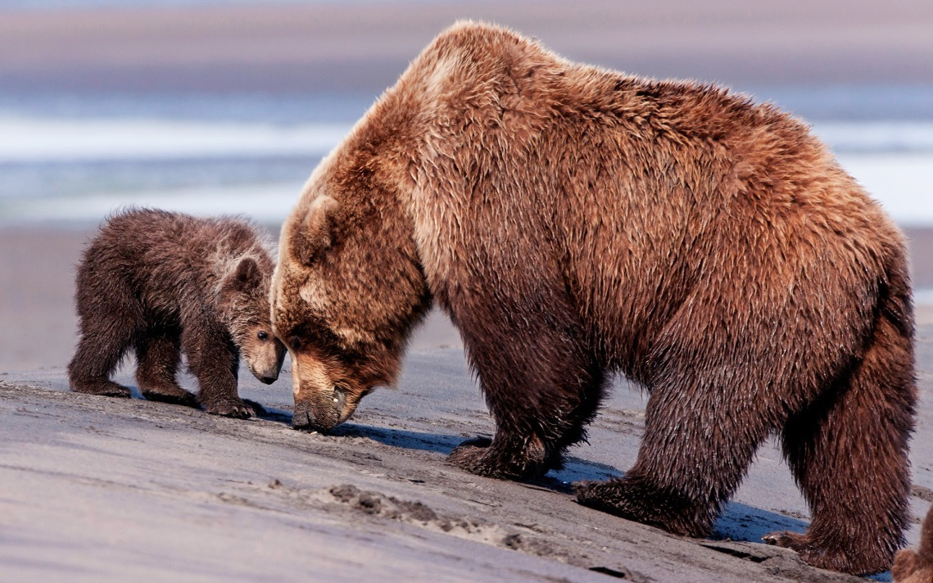
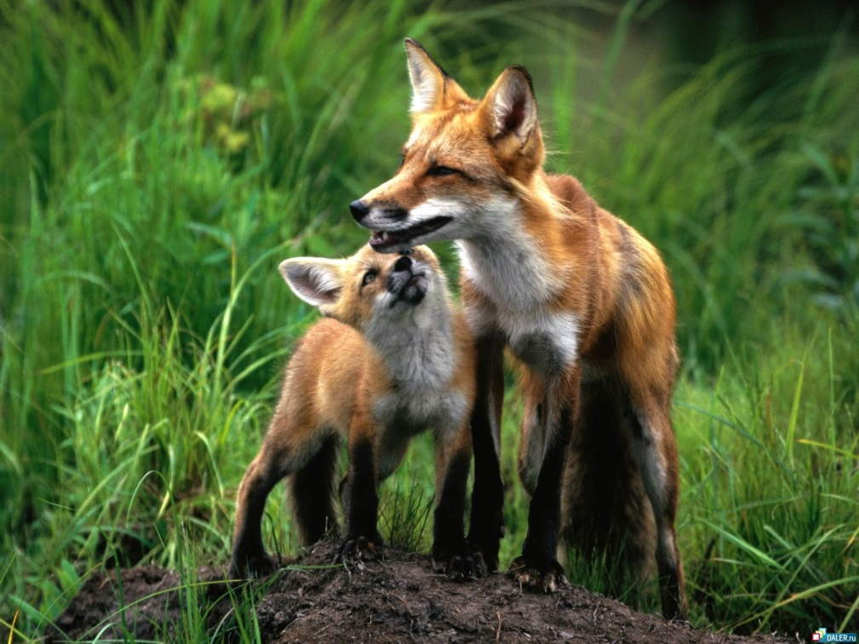
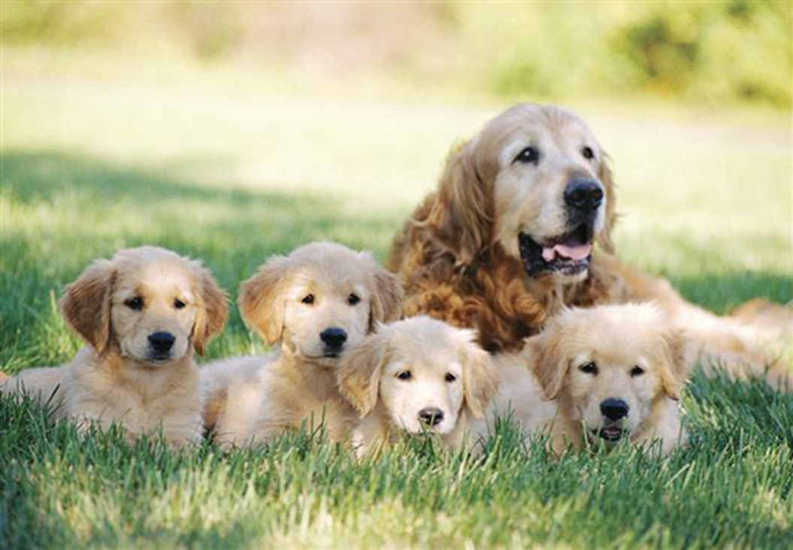
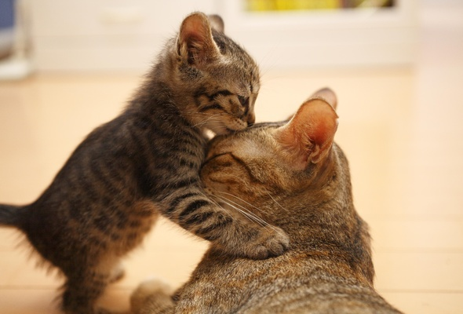

Slide 2
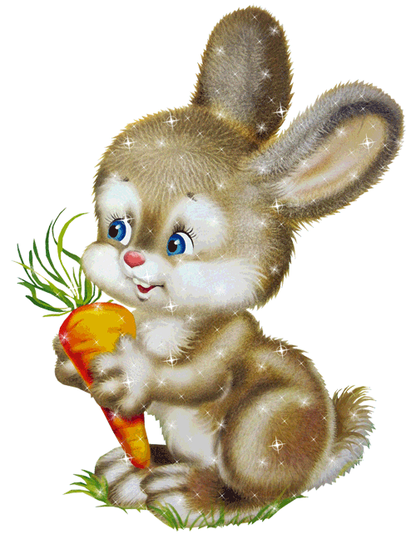
заяц зайчиха зайчик
зайка зайчище заячий

Slide 3






суффикс

Slide 4
волч.нок
о
ё

Slide 5


«Правописание суффиксов
-онок-, -ёнок-»

Slide 6
лосёнок
телёнок
лисёнок
тигрёнок
медвежонок
мышонок
галчонок
бельчонок

Slide 7
1. Выделить корень.
2. Определить, какой согласный звук стоит перед суффиксом.
3. После мягких согласных пишем –ёнок-.
4. После твердого согласного или шипящих
[ж], [ш], [чʼ] пишем суффикс –онок-.

Slide 8
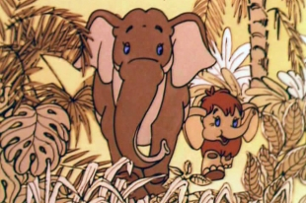
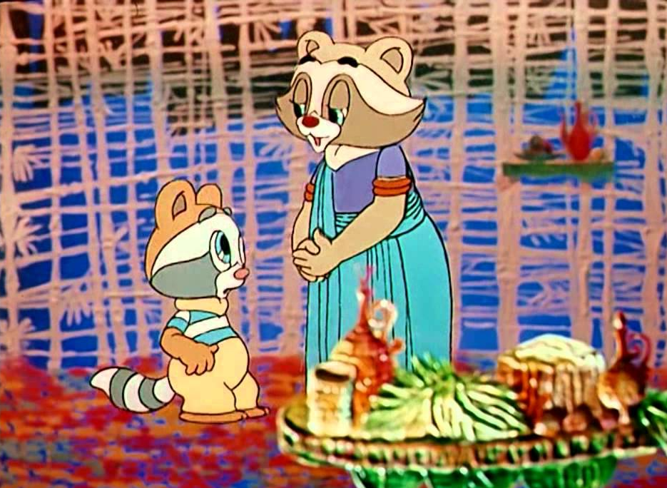
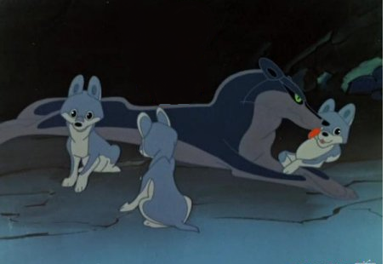
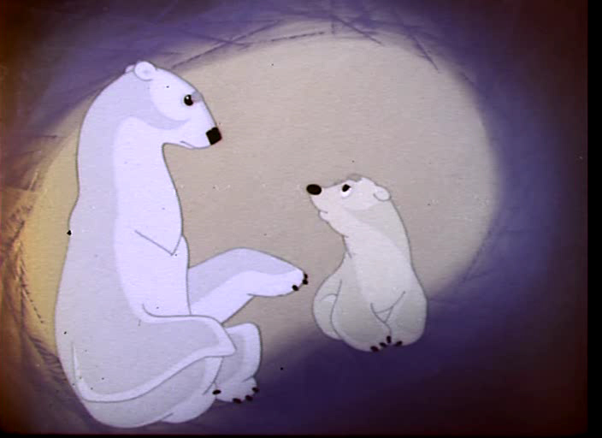

Slide 9



Задание №1
стри[жо]нок
стриж
онок
оле[н’о]нок
олен
ёнок
сло[н’о]нок
слон
ёнок
гра[ч’о]нок
грач
онок
ры[с’о]нок
рыс
ёнок
мы[шо]нок
мыш
онок

Slide 11
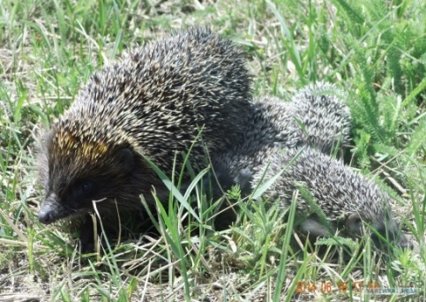
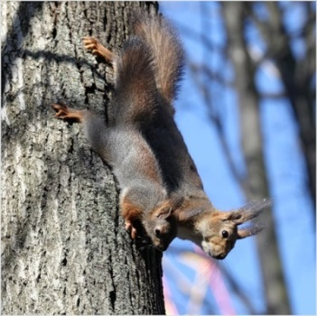
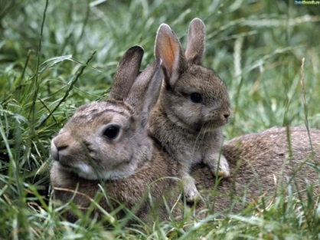
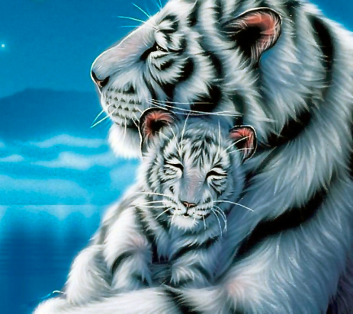
Задание №2
Ежиха - ежонок
Белка - бельчонок
Зайчиха - зайчонок
Тигрица - тигрёнок

Slide 12

волч.нок
о
ё

Slide 13
волчонок

Slide 14
Домашнее задание
Правило стр. 120 (учебник)
Рабочая тетрадь «Пишем грамотно» стр. 68-69
Сочинение о своём любимом животном

Slide 15

Молодцы!
Спасибо за хорошую работу!

